Slide 1

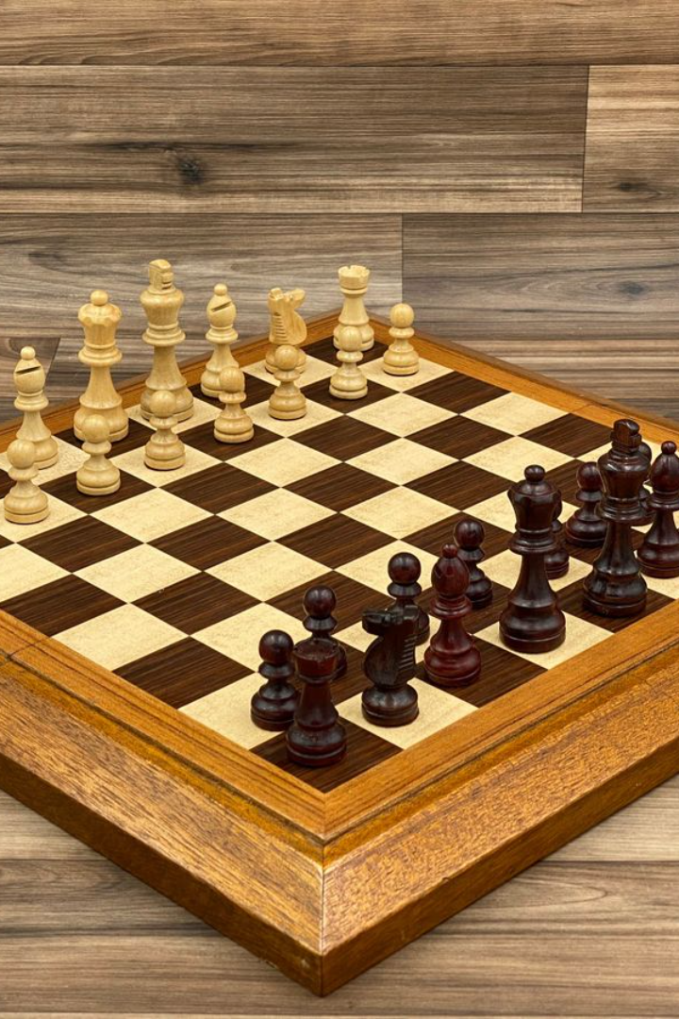
Реализация игры «Шахматы» на Python
Авраменко Артемий
ПМ-2201

Slide 2
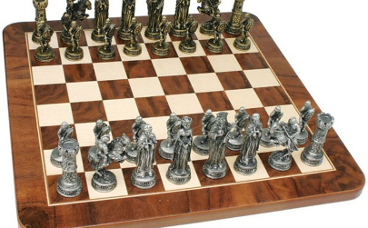
Приложение Шахматы
Шахматы - это игровая доска, состоящая из 64 клеток и 32 фигур различных цветов.

Slide 3

Библиотека Pygame
Pygame - это набор модулей Python для разработки компьютерных игр. С его помощью создана интерактивная игровая среда с графическим интерфейсом.

Slide 4
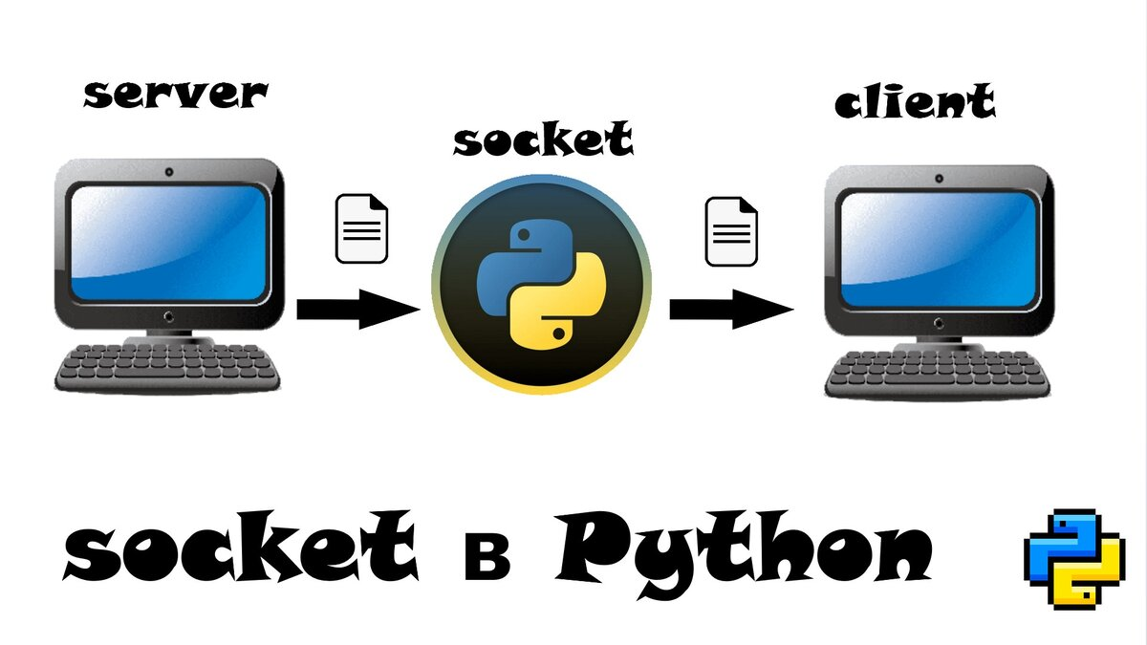
Библиотека Socket
Socket - это модуль Python для установления сетевого соединения. Она используется для создания многопользовательской игры по сети.

Slide 5
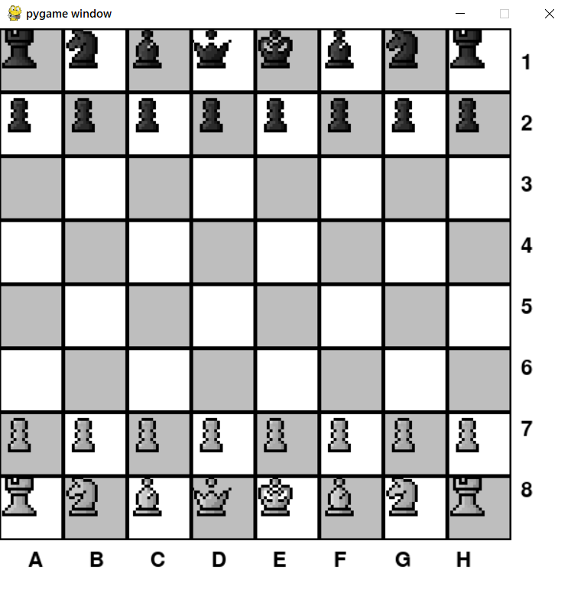
Десктопное приложение

Slide 6
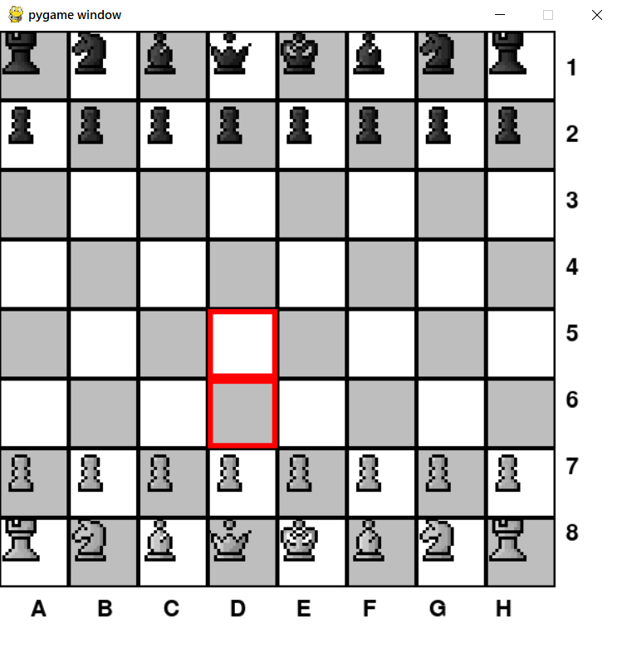
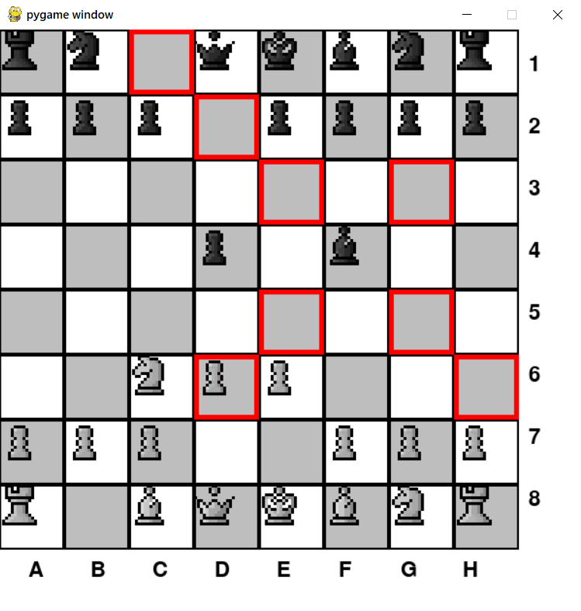
is_red и check_is_move

Slide 7
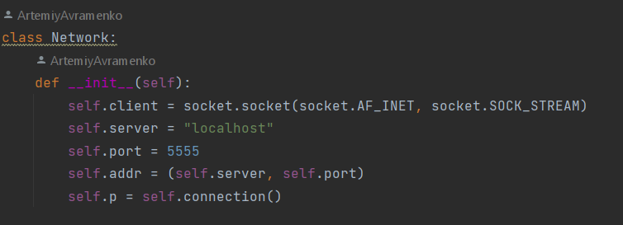
СЕРВЕРНОЕ ВЗАИМОДЕЙСТВИЕ
1) Создание сокета 2) Объявление адреса
3) Объявление порта
4) Создание объекта адрес (addr),
который помещается в socket.connection
5) подключение к серверу

Slide 8

Спасибо за внимание!

